Slide 1
脑器质性精神障碍
邹定辉副教授

Slide 2
一、概论

Slide 3
定义
器质性精神障碍（organic mental disorder)
指具有明确的生物学病因，患者发病与某种生物学因素有关的那些精神异常

Slide 4
分类
脑部器质性疾病或损伤引起的精神障碍；
与颅脑以外的各种躯体疾病有关的精神障碍；
与外源性物质中毒、成瘾或成瘾之后戒断有关的精神障碍；

Slide 5
历史与发展(1)
1970年以前是冷门，近二十年来，日益受重视
过去二种观点
  Kraepelin:不同的病因引起不同的特异性精神病学临床表现，观点占上风；
  Bonhoeffer:不管何种病因，精神症状的表现就是几组共同综合征；

Slide 6
历史与发展(2)
现代观点
  原发生物性病因与器质性精神症状表现之间无特异性的依存关系；
  相同的病因，对于不同的病人，可能引起不同的精神疾病；
  不同的病因可能引起相同的精神症状；

Slide 7
影响精神症状的因素(1)
病变发展的速度、损害部位、广泛程度：
  急性、广泛损害→谵妄
  慢性、广泛损害→痴呆
  前额叶、叶病变→人格改变
  边缘系统损害 →情绪障碍
  海马、乳头体或丘脑背内侧核损害 →记忆障碍

Slide 8
影响精神症状的因素(2)
年龄：
  儿童大脑髓鞘发育不完全，病理影响易泛化；
  老年人大脑已有退化，易出现痴呆、谵妄。

Slide 9
影响精神症状的因素(3)
病前素质、人格特征：
  病前躯体状况较差者，加上新的病变，易出现谵妄等器质性综合征；
  病前焦虑、抑郁人格、易出现焦虑、抑郁；偏执人格，易出现妄想。

Slide 10
二、常见脑器质性综合症
谵妄综合征
痴呆综合征
器质性遗忘综合征
器质性幻觉症
器质性妄想症
器质性人格综合征

Slide 11
三、谵妄
（delirium）

Slide 12
1、定义及流行学
定义：急性脑病综合症
流行学： 综合医院中最常见的精神障碍
  内、外科住院病人：5-15%；
  内科ICU：15-25%；
  外科ICU：18-30%；
  老年病房：16-50%；
  严重烧伤住院病人：20-30%；
  心脏手术后：30%

Slide 13
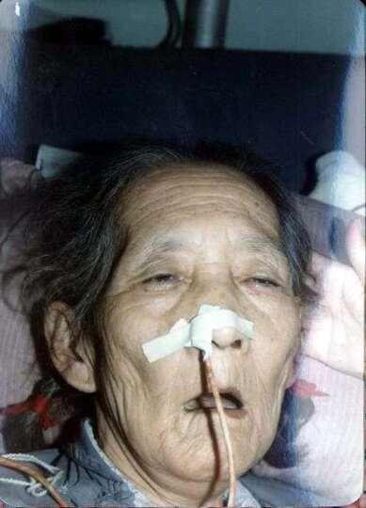
老
年
患
者
谵妄
状态

Slide 14
2、病因
生物学病因：发病前提
易感素质：
  1、年龄：婴幼儿与老年易发
  2、酒瘾、药瘾者
诱因：
  1、紧张、焦虑、恐惧状态
  2、疲劳、失眠状态
  3、外界刺激过多或过少
  4、环境过于陌生、单调或恐怖

Slide 15
3、病理机制
广泛部位的脑神经细胞急性代谢紊乱的结果
  最轻：神经突触间的神经传递功能障碍；
  较重：神经、细胞代谢及细胞膜稳定性的障 碍；
  极重：神经组织形态学的改变。

Slide 16
4、临床表现：
大多急性起病，突然发生，部分病人可有1-2天的前躯期，表现为怠倦、焦虑、恐惧、失眠、多梦等
1、意识障碍 2、知觉障碍
3、思维障碍 4、记忆障碍
5、情绪障碍 6、精神运动障碍
7、不自主运动 8、植物神经功能障碍
9、睡眠节律紊乱 10、一天之内病情波动

Slide 17
5、病程与预后：
病程短暂，大多数数小时，数天缓解，极少大于1月
预后一般良好

Slide 18
6、诊断与鉴别诊断
确立是否有谵妄，如有，要确定其病因；
谵妄的诊断主要依据临床表现
脑电图可作为参考：随意识清晰度下降，出现弥漫性脑电波变慢，α变慢→Q波、S波。

Slide 19
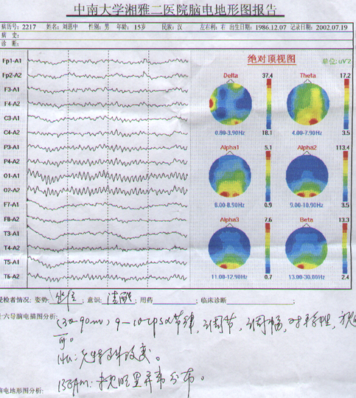

Slide 20
7、治疗：
病因治疗；
谵妄治疗；
支持疗法：水电平衡、维生素、营养等；
对症治疗：抗精神病药，安定类；
护理：很重要

Slide 21
四、痴呆

Slide 22
1、概念及流行学
是常见的脑部慢性综合征
  病理基础：脑部广泛性病变
  临床特征：进行性、多方面智能减退与人格衰退；意识无异常。
  病程：慢性、进行性、不可逆（15%可逆）
主要发生于老年期（≥65岁），年龄愈高，痴呆发生率愈高。

Slide 23
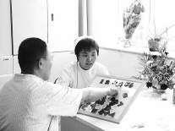
正在护理痴呆患者

Slide 24
2、病因-颅内、颅外疾病
  最常见：Alzhermer病，占痴呆总数48%-65%
  其次：多发梗塞性痴呆，约占10%；酒中毒痴呆，将近10%
  此外：颅内感染，脑皮质下变性如Huntingtun,Parkinson等许多疾病

Slide 25
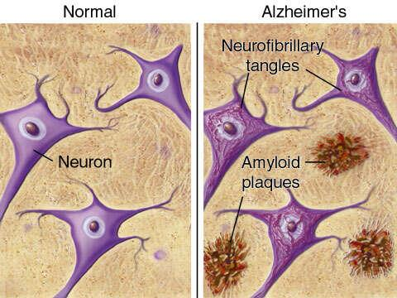

Slide 26
3、临床表现-早期
一般起病缓慢，少数痴呆起病较急（如脑外伤、脑缺氧后出现的痴呆）
  最早的症状常为近记忆力下降；
  学习新知识，掌握新技能的能力下降；
  对自己疾病有自知力，出现心理反应（如焦虑、苦恼、易激惹）；
  个性变化。

Slide 27
3、临床表现-中期
近记忆力进一步下降（明显可辨），远记忆力也受损，但瞬时记忆力受损较晚；
理解、判断、计算、定向力受损，思维失去条理性、明晰性、思维贫乏、失语；
易出现妄想（不系统、片断、不持久）；
行为变笨、不守规矩，控制行为力下降。

Slide 28
3、临床表现-晚期
智能、人格衰败严重；
记忆力极差；
个人生活料理能力丧失；
言语理解与表达严重受损；
行为刻板或某些职业性刻板动作；
最后发展为大小便失禁、肢体瘫痪、常死于感染、内脏疾病或衰竭

Slide 29
4、诊断
确诊：据临床表现（智力测验供参考）
  进行性加重的智能减退及个性衰退，
  由此导致工作、社交、生活能力下降到丧失。
确定痴呆病因

Slide 30
5、鉴别诊断
与老年人良性记忆减退相区别
与抑郁症鉴别

Slide 31
6、治疗原则 ：
尽早发现可逆性痴呆；
注意伴发的精神症状，给予对症处理；
不可逆性痴呆，加强康复训练，减轻或延缓其功能残缺；
药物：促脑代谢药、血管扩张药等

Slide 32
五、其它器质性精神障碍综合征

Slide 33
1、器质性遗忘综合征（1）
定义：又名柯萨可夫综合征(Korsakoff Syndrome），
  以记忆减退为主要或唯一临床表现的器质性精神障碍。病人意识清楚，其它认知功能并无缺损。
病因：双侧海马损害

Slide 34
1、器质性遗忘综合征（2）
临床表现：
  近记忆力明显受损，远记忆力也受损，瞬间记忆力尚可；
  对记忆减退有自知力，因此出现虚构以填补（Condabulation）；
  定向也障碍。
  意识清楚，无其它认知缺损。
诊断:
治疗与预后：大量VitB1

Slide 35
2、器质性幻觉症
因病因不同而幻觉性质不同，以幻听与幻视较为常见。
意识清晰、智能无减退、无持久的情绪改变。
包括：
  1、戒酒性幻觉症；
  2、酒中毒性幻觉症；
  3、致幻剂幻觉症；
  4、颞叶或枕叶病灶癫痫病发作。

Slide 36
3、器质性妄想症
与功能性妄想的区别在于有器质性病因
除病因治疗外，可给予抗精神病药对症处理

Slide 37
4、器质性人格综合征
病前个性正常，脑器质性疾病后出现个性障碍；
与个性障碍的区别在于有器质性病因；
主要多见于前额叶、额叶眶面、颞叶损害所致以颅脑外伤多见；
临床表现与大脑损害部位有关：
  前额叶凸面损害—情感淡漠，意志减退，动力缺乏；
  额叶眶面损害—情绪不稳，易冲动，自控力下降，反社会行为等；
  颞叶损害—拘谨而暴躁，思维冗赘，易激惹，爆发性攻击行为。
病因治疗+对症

Slide 38
六、器质性精神病的诊断原则

Slide 39
1 区分是“功能性”还是“器质性”
器质性：
  认知功能损害
  意识障碍明显
  明显的神经体征或症状
如属“器质性”
  急性器质性反应？
  慢性器质性反应？

Slide 40
2、区分急性与慢性器质性脑病
急性：
最大特征是具有不同程度的意识障碍；
病情波动大，昼轻夜重；
更多见到知觉损害，特别是错视与幻觉；
思维是杂乱无章，行为紊乱而不象慢性者思维贫乏行为迟缓；
起病急，病程短，
常继发于这种急性感染、中毒和躯体疾病，大多可逆。

Slide 41
3、区别弥漫与局恨性脑损害
目的是为了寻找病因和有的放矢地治疗。

Slide 42
谢谢！

